Slide 1

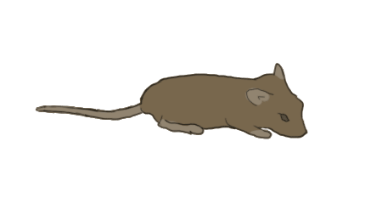
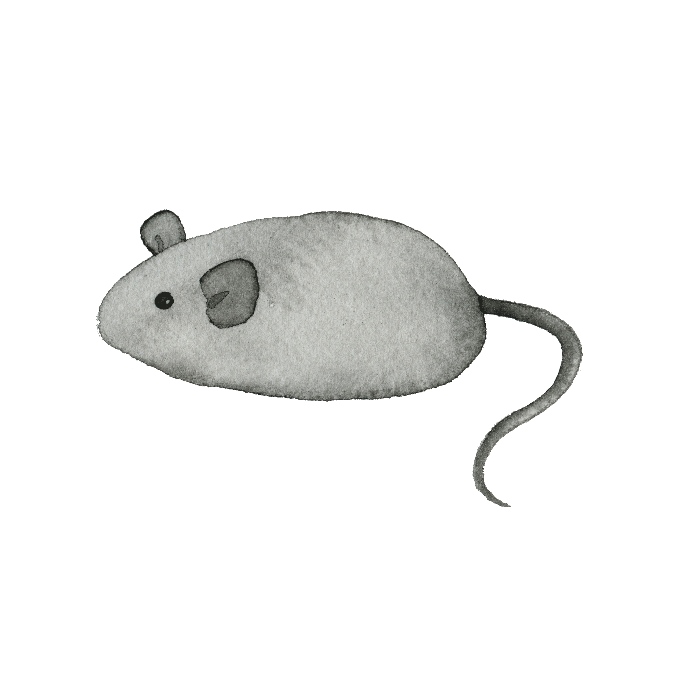

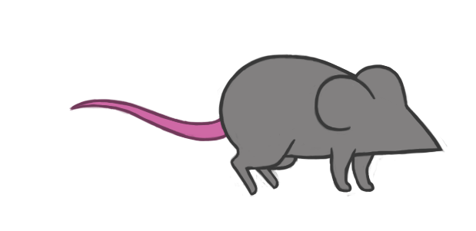
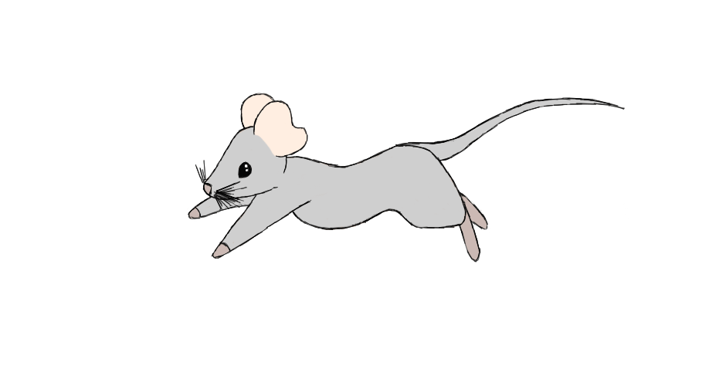


5
2
3
4

Slide 2




Đi đến bài mới

Slide 3




35 – 17 = ?
A. 17
B. 18
C. 19

Slide 4
48 – 19 = ?
A. 39
B. 19
C. 29

Slide 5




Bài 34: Phép trừ có nhớ trong phạm vi 100
(tiếp theo)
Notes:
Thiết kế bởi: Hương Thảo: tranthao121004@gmail.com

Slide 6
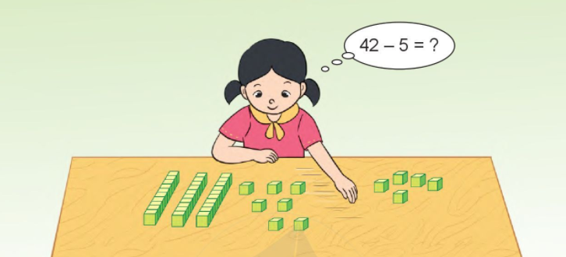
Lan bớt đi bao nhiêu hình lập phương?
Trong tranh bạn Lan có tất cả bao nhiêu hình lập phương

Slide 7


Tính 42 – 5 = ?
Ta tính theo cột dọc như sau:
42
5
42
5
7
42
5
37
-
-
-
Đặt tính
4 trừ 1 bằng
3 viết 3

Slide 8

52
4
43
7
94
8
63
6
-
-
-
-
48
36
86
57

Slide 9
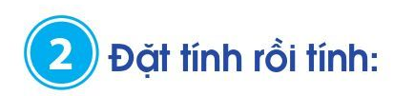
41
5
36
23
4
17
34
9
25
96
8
88
-
-
-
-

Slide 10

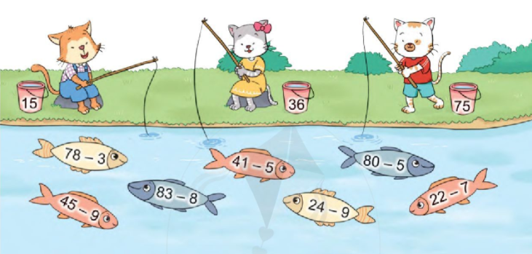
= 75
= 36
= 75
= 75
= 15
= 36
= 15

Slide 11
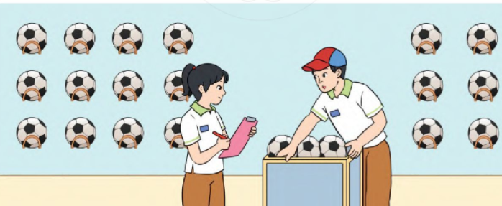
4. Buổi sáng cửa hàng bán được 31 quả bóng, buổi chiều cửa hàng bán được ít hơn buổi sáng 6 quả. Hỏi buổi chiều cửa hàng bán được bao nhiêu quả bóng?
Buổi chiều cửa hàng bán được số quả bóng là:
31 – 6 = 25 (quả)
Đáp số: 25 quả bóng

